Slide 1
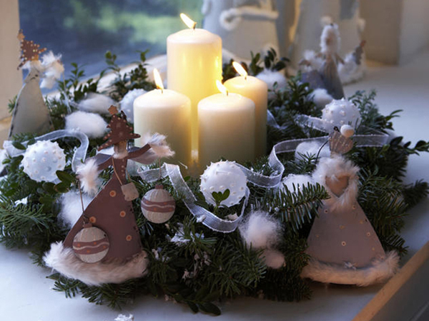
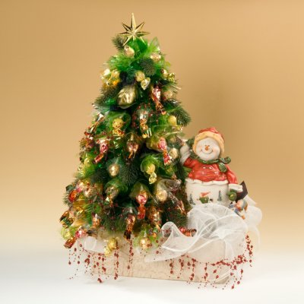
«Новогодняя сказка»

Slide 2
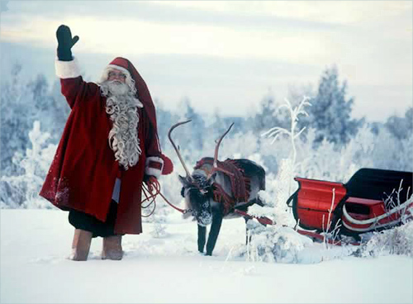
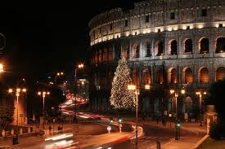
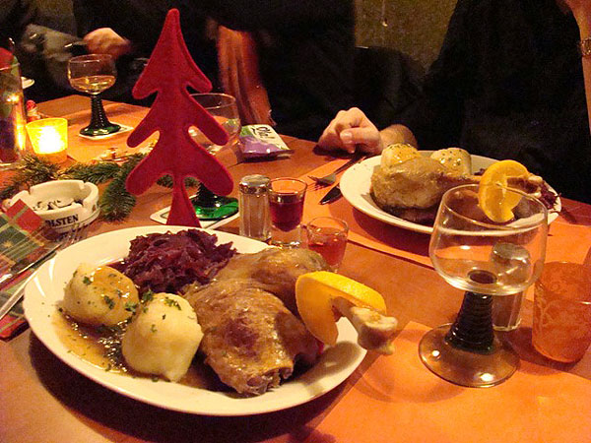
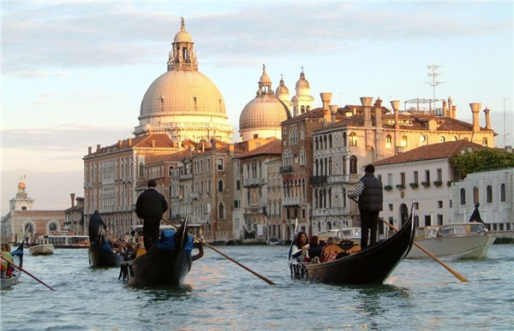
Новый год в Италии

Slide 3
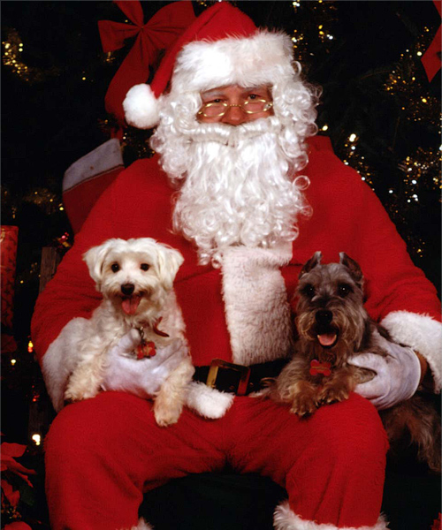
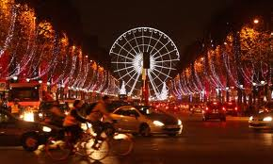
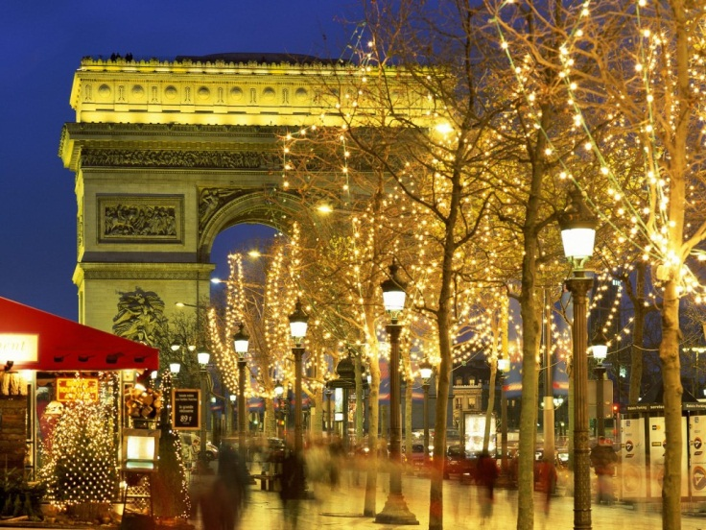
Новый год во Франции

Slide 4
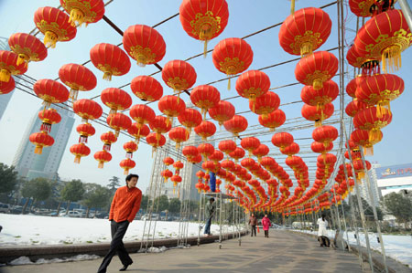
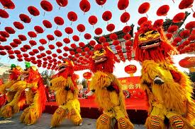
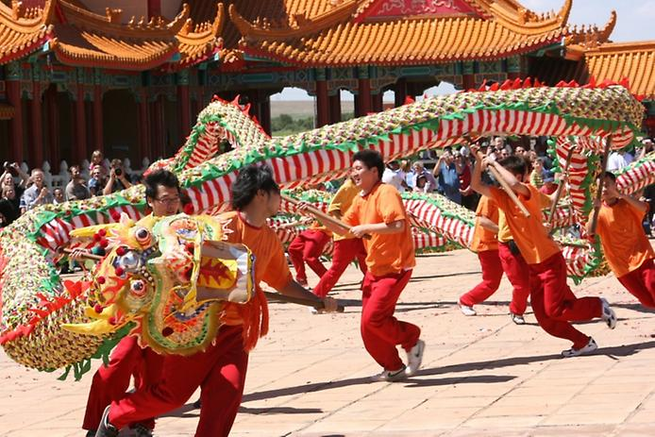
Новый год в Китае

Slide 5
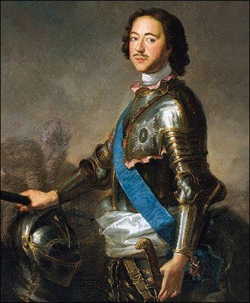
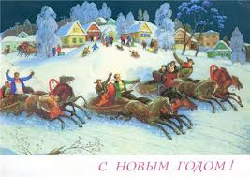
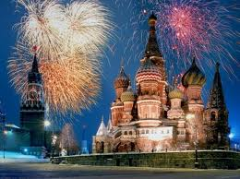
Новый год на Руси
Новый год на Руси

Slide 6
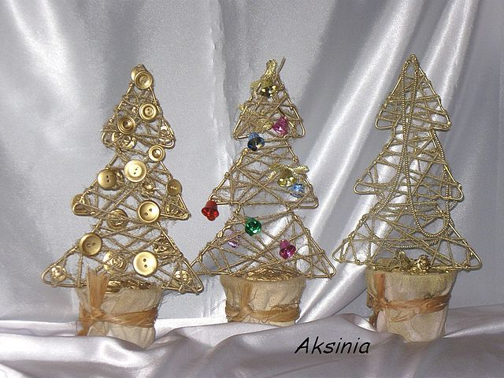
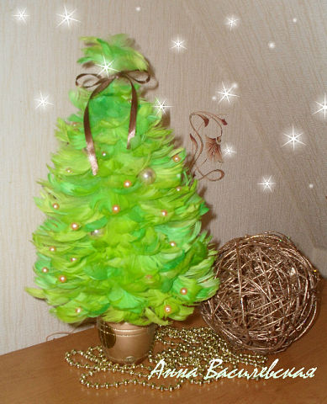
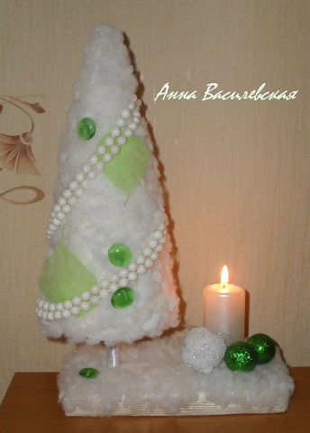
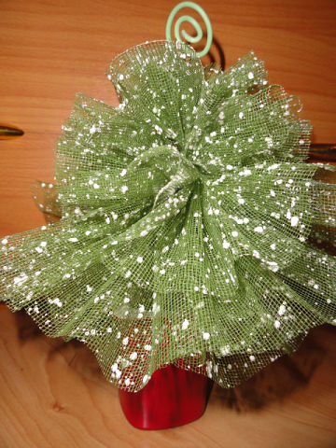
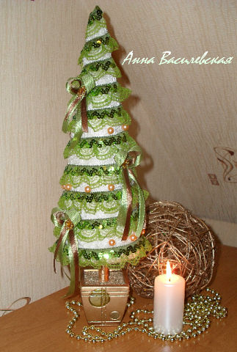
Новогодние подарки и сувениры

Slide 7
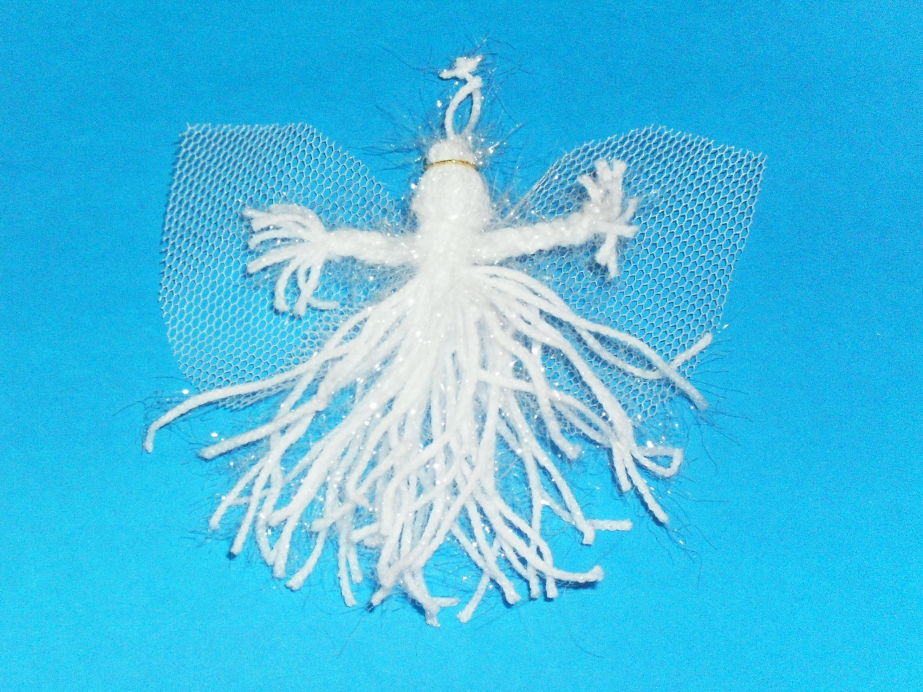
Новогодний сувенир «АНГЕЛОЧЕК»

Slide 8
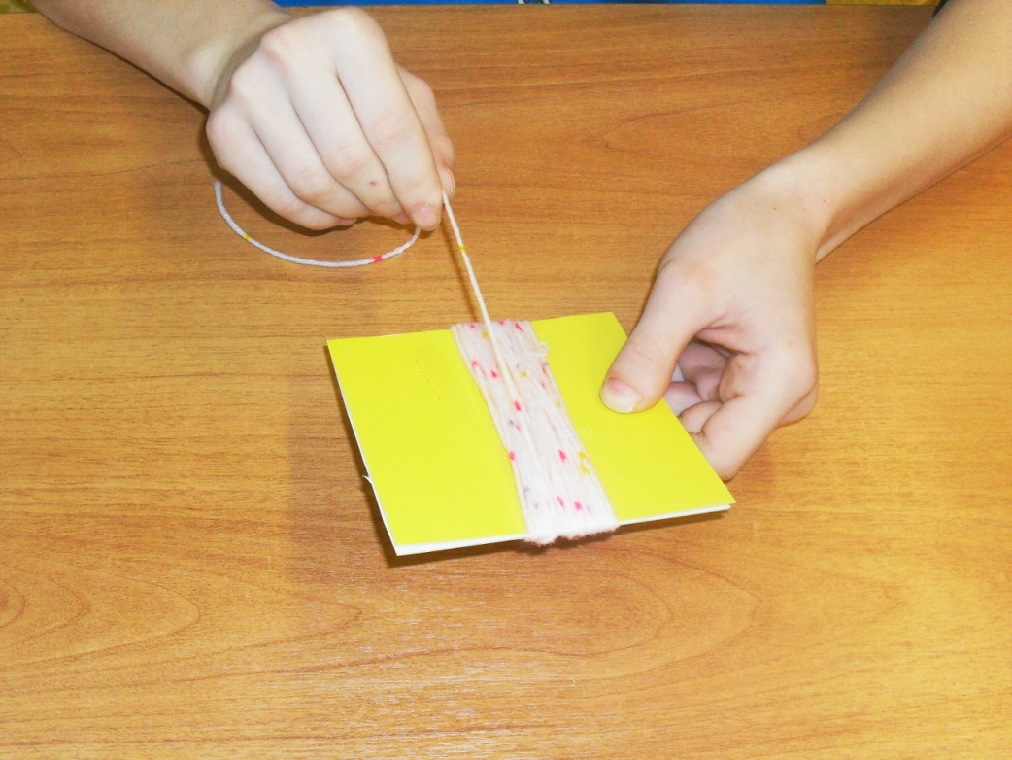
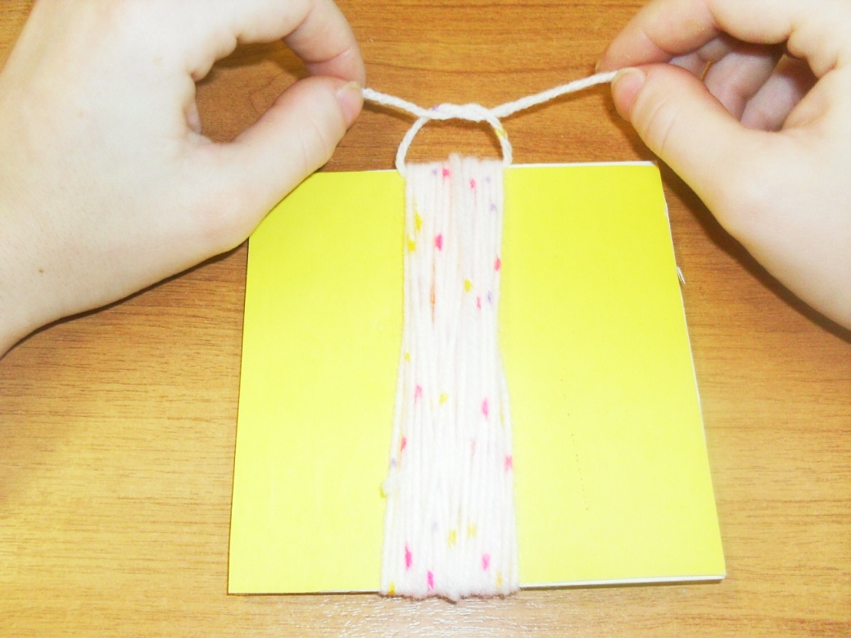
Изготовление туловища
1. Намотать пряжу 30 раз на шаблон
2. Завязать ниткой на макушке
1
2

Slide 9
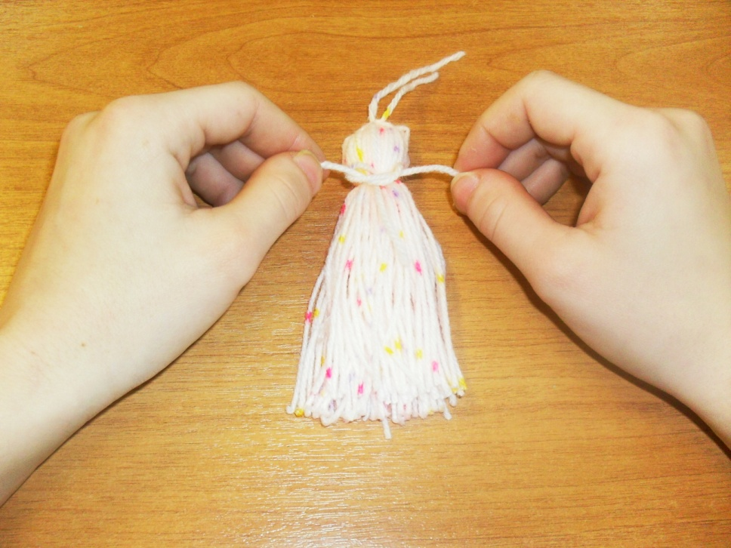
Изготовление туловища
3. Разрезать по линии низа. Снять с шаблона.
4. Формируем голову.
4.
3.

Slide 10
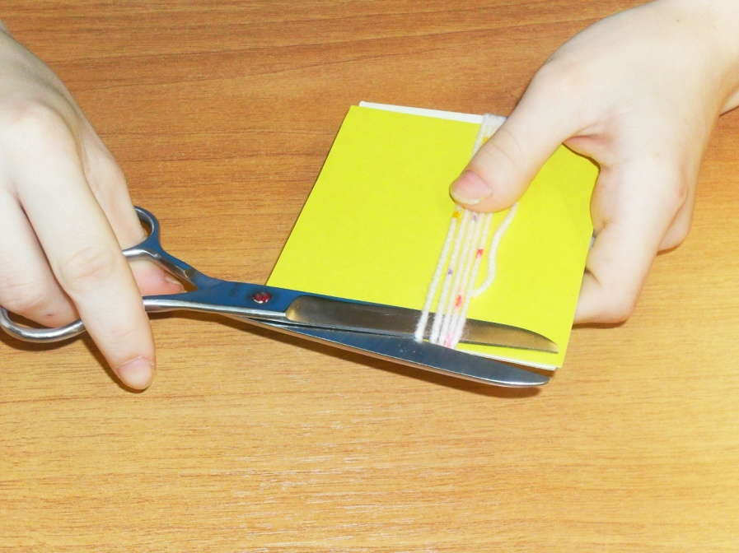
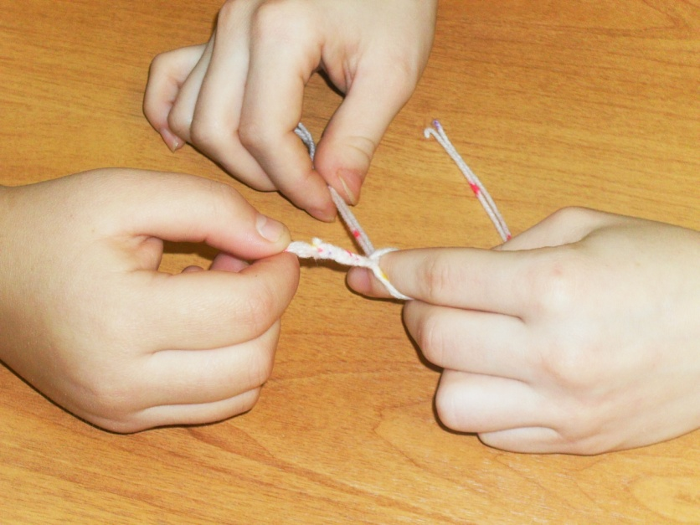
Изготовление рук
5.
6.
5. Намотать пряжу на шаблон 15 раз
6. Разрезать с одной стороны
7. Заплести косичку
7.

Slide 11
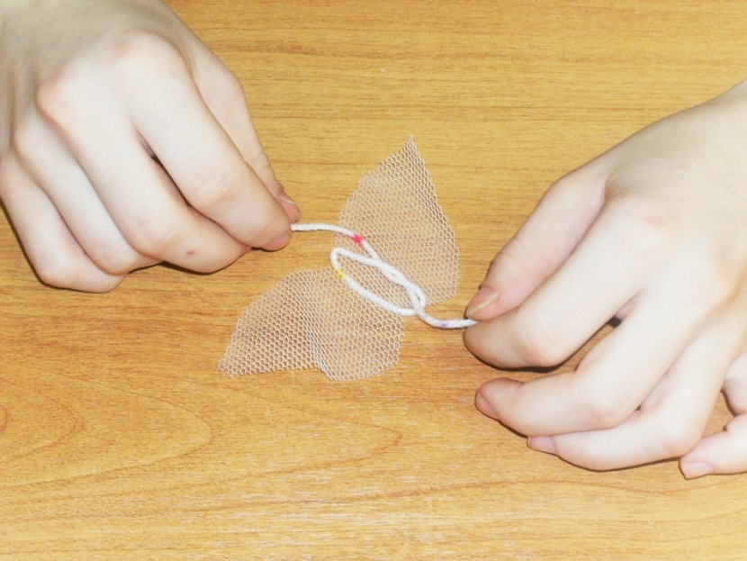
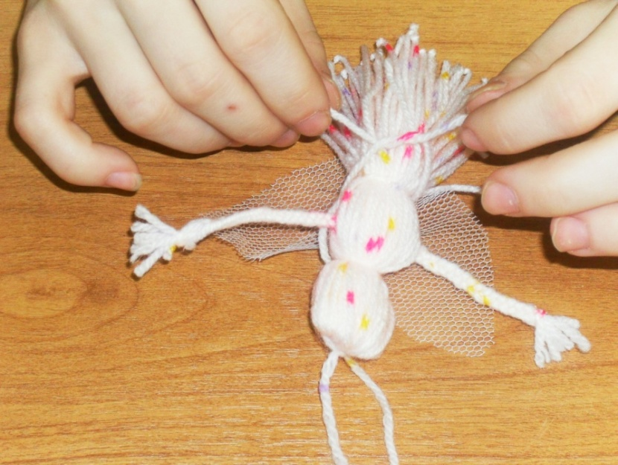
Соединение деталей
8
10
9
11

Slide 12
Правила техники безопасности
Передавать ножницы кольцами вперед,
держать за сомкнутые лезвия.
Не оставлять ножницы открытыми.
Не размахивать ножницами.

Slide 13
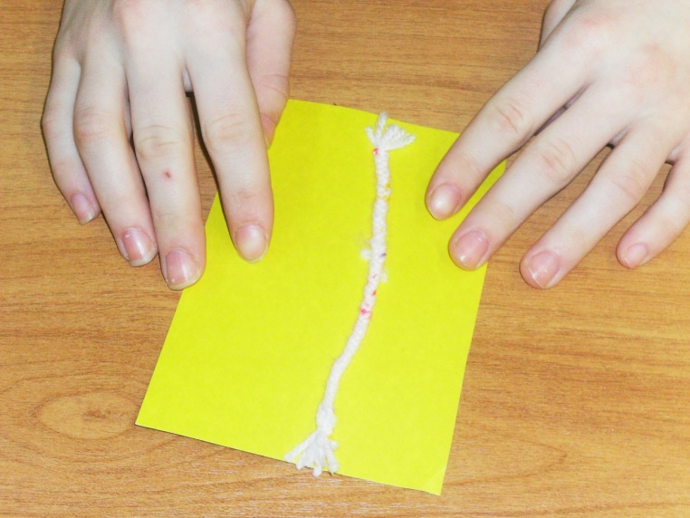
Последовательность изготовления
1
2
3

